Slide 1


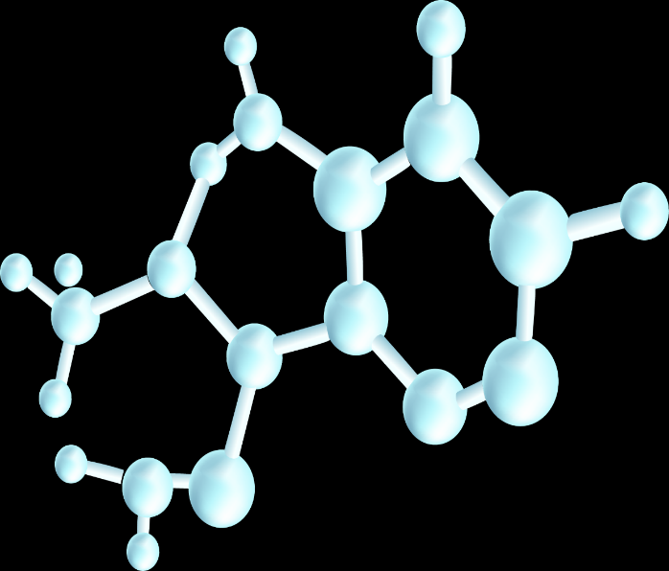
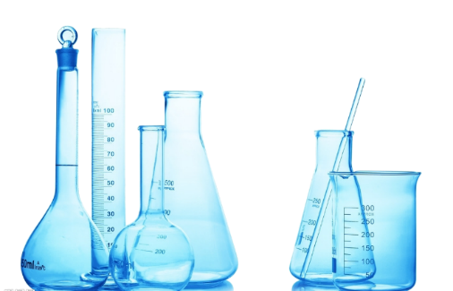
人教版高中化学选择性必修1
第三章 水溶液中的离子
反应与平衡
第三节 盐类的水解
第2课时 影响盐类水解的因素

Slide 2
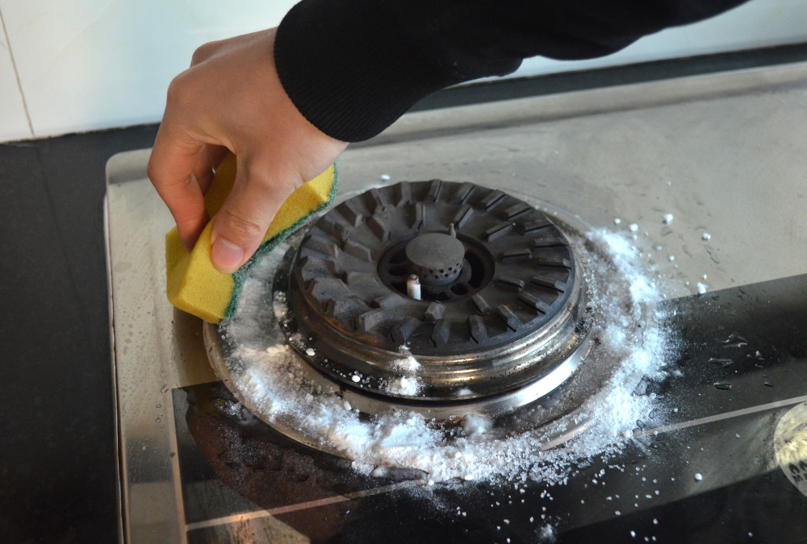
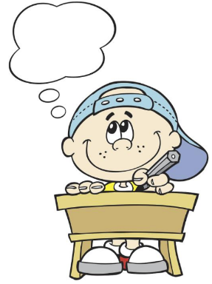
【思考与讨论】
1.在相同温度下，为什么NaClO溶液的pH比相同浓度的CH₃COONa的pH要大？
2.用纯碱溶液清洗油污时，加热可以增强其去污力，这是为什么？

Slide 3
学习
目标
第2课时
影响盐类水解的因素
PART
01
认识盐类水解的原理及水解平衡常数
PART
02
知道水解常数与电离常数之间的关系
了解影响盐类水解的因素，分析外界条件对盐类水解平衡的影响
PART
02

Slide 4
想一想
水解反应能一直进行下去吗？
CH₃COONa == CH₃COO_ + Na⁺
+
H₂O H⁺ + OH_
CH₃COOH
当CH₃COOH与OH⁻浓度逐渐增大，到一定程度则发生酸碱中和反应，即向左反应，故盐类水解不能彻底进行，最后到达一个平衡状态，即水解平衡 。
盐类水解是一个微弱的过程！
【盐类水解的特点】：
可逆、微弱、吸热，存在水解平衡状态

Slide 5
水解平衡常数
1.写出强碱弱酸盐（MA）的水解离子方程式,写出该水解平衡常数表达式（K_{h}）
A⁻ + H₂O HA + OH⁻
K_{h} 的大小只与温度有关
c(HA)·c(OH⁻)
K_{h} ＝
c(A⁻)
2.写出弱酸（HA）的电离平衡常数表达式（K_{a}），找出Ka与该弱酸强碱盐(MA)的水解平衡常数（K_{h}）之间的关系
一元弱酸中存在以下关系：
HA ⇌A⁻ + H⁺
c(A⁻)·c(H⁺)
K_{a} 与K_{h} 之间满足什么关系？
K_{a} ＝
c( HA)

Slide 6
K_{a}· K_{h} ＝K_{w}
K_{b}· K_{h} ＝K_{w}
K_{w}
K_{h} ＝
K_{a}
K_{a}越小，酸越难电离（酸性越弱），对应的盐水解程度越大；
K_{b}越小，碱越难电离（碱性越弱），对应的盐水解程度越大；
结论：越弱越水解！
3.二元弱酸对应盐的水解常数
二元弱酸H₂CO₃的电离常数为K_{a1}、K_{a2}，则Na₂CO₃的水解常数K_{h}为 ，NaHCO₃的水解常数为 。

Slide 7
K_{h}只受温度影响！
以CH₃COONa为例：
CH₃COO－ + H₂O ⇋ CH₃COOH + OH－
c(CH₃COOH) • c(OH－)
K
=
c(CH₃COO－) • c(H₂O)
c(H₂O)视为常数
c(CH₃COOH) • c(OH－)
K_{h}为水解常数
K_{h}
=
c(CH₃COO－)
c(CH₃COO－) • c(H⁺)
醋酸电离平衡常数：
K(CH₃COOH)
=
已知：
c(CH₃COOH)
水的离子积：
K_{w}=c(H⁺) • c(OH－)
K_{w}
得：
K_{h}
=
教材 P₅₈
K(CH₃COOH)
思考：如何从K_{h}角度理解“越弱越水解” ？
根据 和 ，K_{a}、K_{b}越小，则K_{h}越大！

Slide 8
例1. 已知25 ℃时，CH₃COOH的电离常数 K_{a}＝1.75×10⁻⁵，HClO的电离常数K_{a}＝2.98×10⁻⁸，试比较同浓度时CH₃COONa溶液与NaClO溶液的碱性强弱。
A⁻ + H₂O HA + OH⁻
∵ K_{a}的大小CH₃COOH<HClO
K_{w}
∴ K_{h}的大小CH₃COONa>NaClO
K_{h} ＝
K_{a}
因此CH₃COONa的水解程度更大，碱性更强
有弱就水解，越弱越水解！
由数据分析，室温下，NaHSO₃溶液呈酸性的原因？(已知H₂SO₃：K_{a1}＝1.4×10^{－2}，K_{a2}＝6.0×10^{－8})

Slide 9
二、影响盐类水解的主要因素
研究盐类水解时，一般从两个方面考虑：
一是反应物的性质，二是反应条件。
盐类水解程度大小主要由什么决定？
盐类水解程度的大小，主要由盐的性质所决定的（内因）。
K_{w}
K_{w}
K_{h} ＝
K_{h} ＝
K_{a}
K_{b}
K_{a}越小，酸越难电离（酸性越弱），对应的盐水解程度越大；
K_{b}越小，碱越难电离（碱性越弱），对应的盐水解程度越大；

Slide 10

内因：盐类水解程度的大小，主要由盐的性质决定。
例如：强碱弱酸盐（MA）的水解：
H₂O H⁺ + OH⁻
HA酸性越弱即K_{a}越小
+
MA = A⁻ + M⁺
A⁻结合H⁺的能力越强
HA（弱酸）
A⁻水解程度就越大
强碱弱酸盐水解，生成的弱酸酸性越弱，即K_{a}越小，水解程度越大。
强酸弱碱盐水解，生成的弱碱碱性越弱，即K_{b}越小，水解程度越大。
越弱越水解

Slide 11
分析：在相同温度下，为什么NaClO溶液的pH比相同浓度的CH₃COONa的pH要大？
H₂O OH⁻ ＋ H⁺
H₂O OH⁻ ＋ H⁺
＋
＋
NaClO = Na⁺＋ClO⁻
CH₃COONa = Na⁺＋CH₃COO⁻
HClO
CH₃COOH
HClO的 K_{a}＝2.98×10⁻⁸
醋酸的 K_{a}＝1.75×10⁻⁵
酸性：HClO弱于CH₃COOH
在温度、浓度相同时，ClO⁻的水解程度比CH₃COO⁻的要大，故NaClO 溶液碱性较强。
越弱越水解

Slide 12
①盐的离子对应的酸或碱越弱，则水解程度越大。
酸性：
HCl > HAc > H₂CO₃ >苯酚（C₆H₅OH） > HCO₃⁻
水离出H⁺的能力：
HCl > HAc > H₂CO₃ >苯酚（C₆H₅OH）
> HCO₃⁻
水解的能力或者结合H⁺的能力：
Ac⁻ < HCO₃⁻ < C₆H₅O⁻ < CO₃²⁻
碱性：NaAc < NaHCO₃ < C₆H₅ONa < Na₂CO₃
②正盐离子比其对应酸式盐离子的水解程度大.
水解能力：CO₃²⁻ > HCO₃⁻

Slide 13
练习
1.相同物质的量浓度的NaX、NaY、NaZ三种溶液的pH分别为7、8、9，则相同物质的量浓度的 HX、HY、HZ的酸性强弱顺序为 ________________。
HX>HY>HZ
2.K(HNO₂) > K(CH₃COOH) > K(HClO)推测相同浓度的 NaClO、CH₃COONa、NaNO₂溶液pH由大到小的顺序是_____________________
NaClO > CH₃COONa > NaNO₂

Slide 14
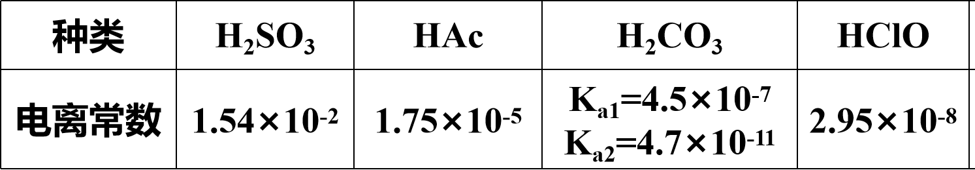
3.比较在相同温度下，0.1mol/L的下列溶液中pH值的大小。
NaHSO₃、CH₃COONa、Na₂CO₃、NaHCO₃、NaClO、Na₂SiO₃
4.pH相同的①CH₃COONa ② NaHCO₃ ③Na₂CO₃溶液的物质的量浓度大小
为_________________。
CH₃COONa > NaHCO₃ > Na₂CO₃

Slide 15

内因：盐本身的性质
盐类水解
外因：浓度、温度、溶液酸碱性等

Slide 16
探究： 反应条件对FeCl₃水解平衡的影响
[提出问题]
⑴FeCl₃溶液呈酸性还是碱性？写出FeCl₃发生水解的离子方程式。
⑵从反应条件考虑，影响FeCl₃水解平衡的因素可能有哪些？
Fe³⁺＋3H₂O Fe(OH)₃＋3H⁺
ΔH ＞0

Slide 17
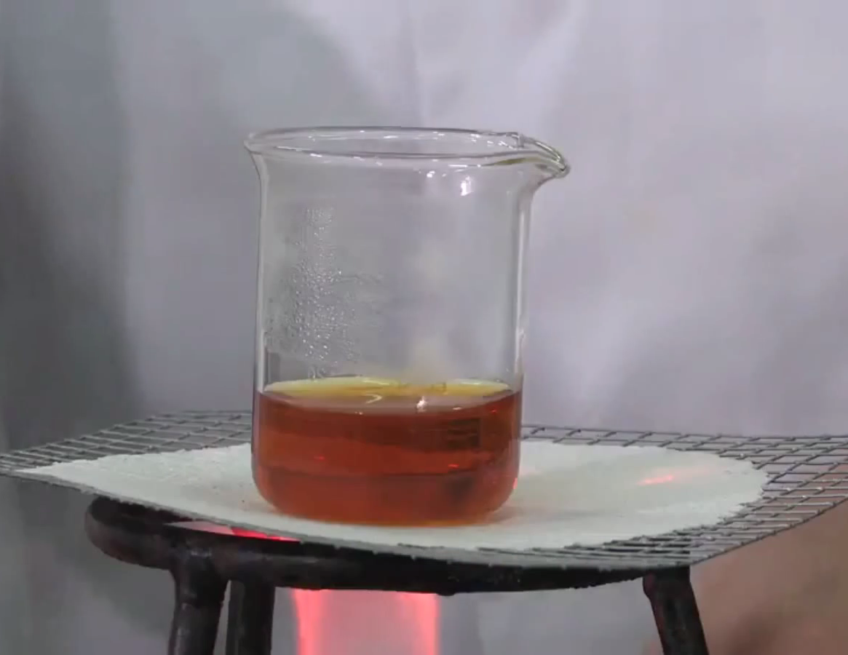
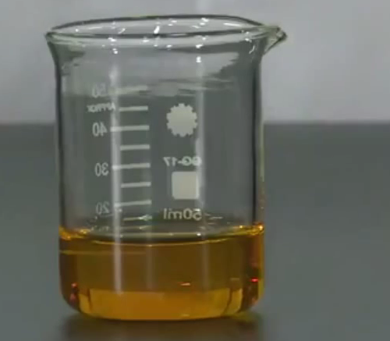
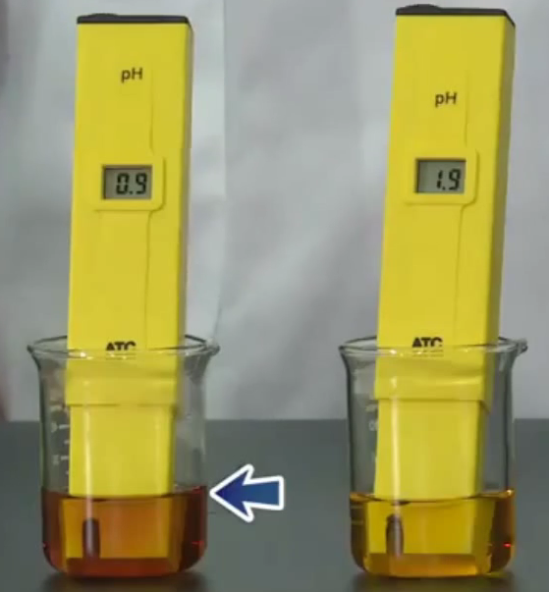
探究1： 温度对FeCl₃水解平衡的影响
Fe³⁺＋3H₂O Fe(OH)₃＋3H⁺
ΔH ＞0
加热
常温
加热
常温
FeCl₃溶液加热后：颜色加深，pH值减小
温度升高，平衡向FeCl₃水解的方向移动

Slide 18

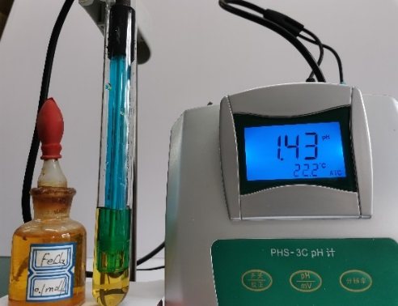
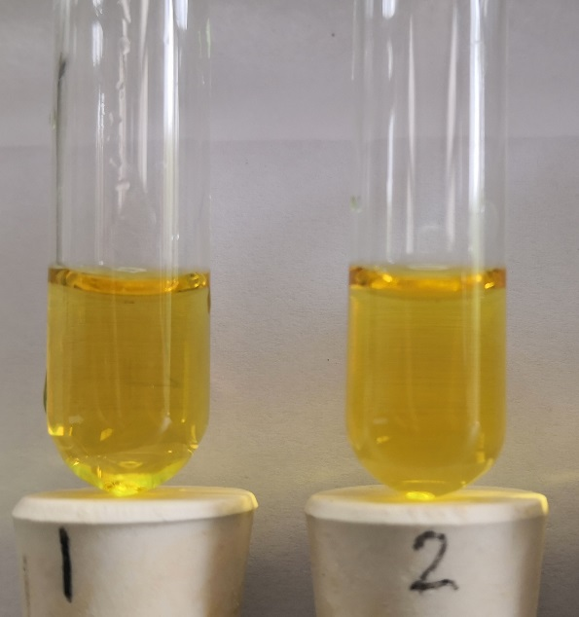
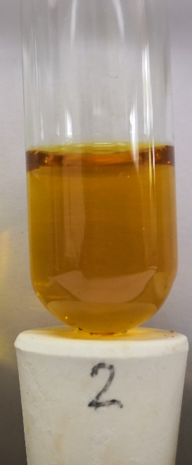
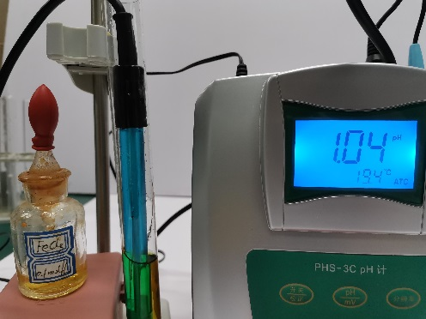
探究2： 盐的浓度对水解平衡的影响
Fe³⁺＋3H₂O Fe(OH)₃＋3H⁺
加FeCl₃晶体
增大FeCl₃浓度：颜色加深，pH值减小
增大盐的浓度，平衡向盐的水解方向移动

Slide 19
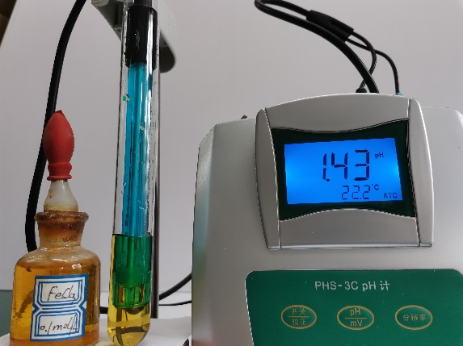
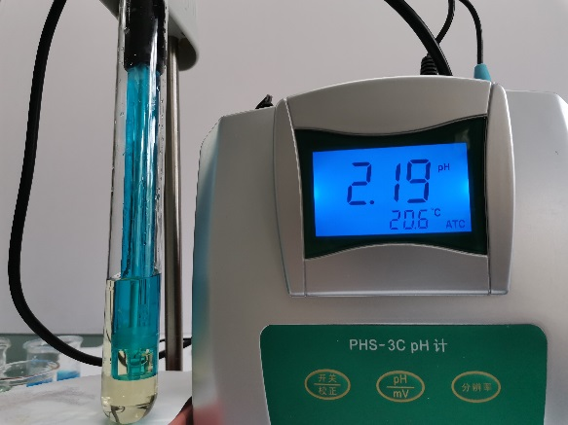
探究2： 盐的浓度对水解平衡的影响
Fe³⁺＋3H₂O Fe(OH)₃＋3H⁺
操作：向0.1 mol/L FeCl₃溶液中加水稀释10倍，pH？
0.1 mol/L FeCl₃溶液
0.01 mol/L FeCl₃溶液
加水稀释，促进盐的水解，水解程度增大

Slide 20
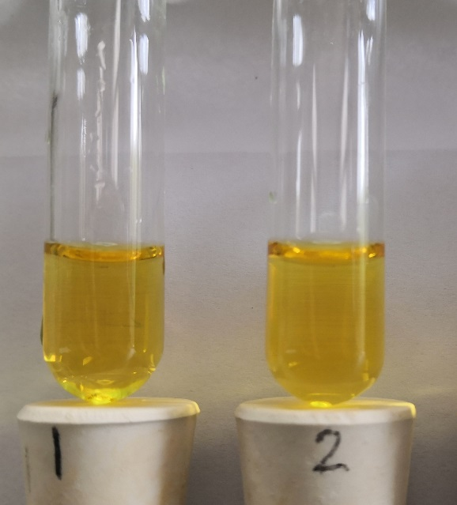
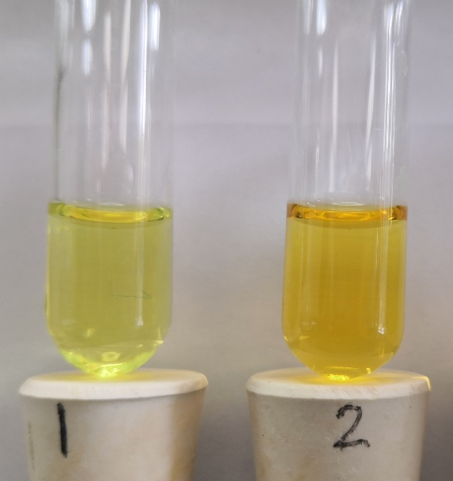
探究3： 生成物浓度对水解平衡的影响
操作?
Fe³⁺＋3H₂O Fe(OH)₃＋3H⁺
向两支5mL0.1mol/LFeCl₃溶液中分别加入1 mL盐酸和蒸馏水 ？
加盐酸
加蒸馏水
向FeCl₃溶液中加盐酸，颜色变浅
加酸，增大c(H⁺)，FeCl₃的水解平衡逆向移动，抑制Fe³⁺水解

Slide 21
探究3： 生成物浓度对水解平衡的影响
Fe³⁺＋3H₂O Fe(OH)₃＋3H⁺
向5mL0.1mol/LFeCl₃溶液中加入5滴浓NaOH溶液 ？
溶液颜色加深
加碱，减小c(H⁺)，FeCl₃的水解平衡正向移动，促进Fe³⁺水解

Slide 22
探究4： 外加盐对盐类水解平衡的影响
Fe³⁺＋3H₂O Fe(OH)₃＋3H⁺
向5mL0.1mol/LFeCl₃溶液中加入少量AlCl₃固体 ？
溶液颜色变浅
加入少量NaCl固体 ？
加入少量NaHCO₃固体 ？
加入与盐水解性质相反的盐会促进盐的水解，
加入与盐水解性质相同的盐会相互抑制水解。

Slide 23
[深化拓展]
影响盐类水解的主要因素
因素 |  | 对盐类水解程度的影响
内因 |  | 组成盐的酸或碱越弱,水解程度越大
外界条件 | 温度 | 升高温度能够促进水解
 | 浓度 | 盐溶液浓度越小,水解程度越大
 | 外加 酸、碱 | 水解显酸性的盐溶液,加非组成盐的碱会促进水解,加非组成盐的酸会抑制水解,反之亦然
 | 外加盐 | 加入与盐的水解性质相反的盐会促进盐的水解

Slide 24
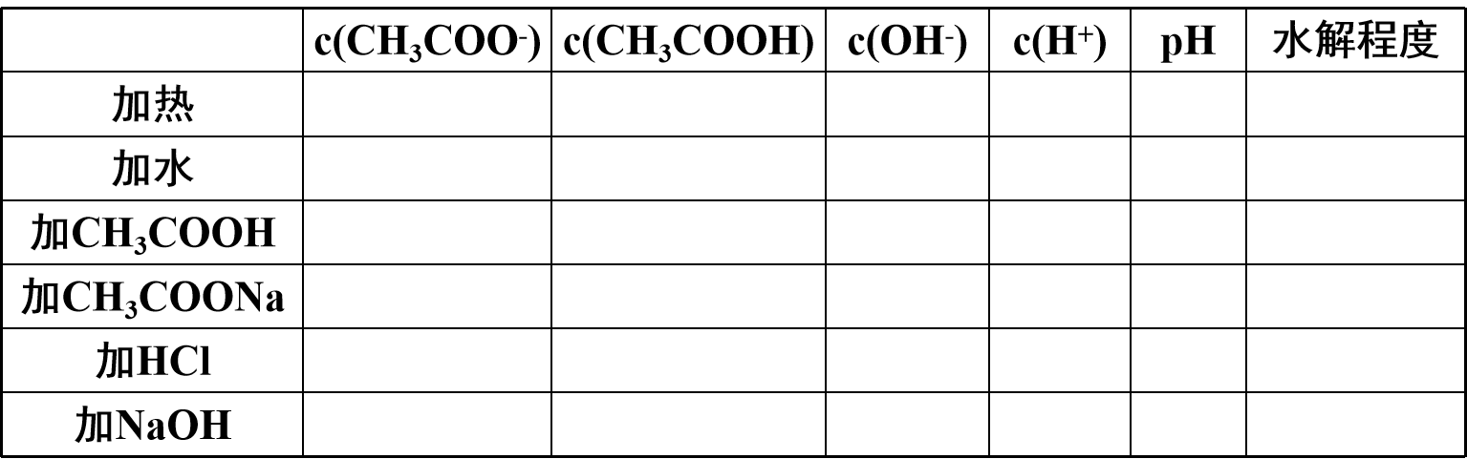
思考与交流
应用平衡移动原理分析CH₃COONa的水解。
CH₃COO⁻ + H₂O CH₃COOH + OH⁻

Slide 25
1.能使水的电离平衡向电离方向移动,并使溶液中的 c(H⁺)＞c(OH⁻)的措施是（ ）
A.向纯水中加入几滴稀盐酸 B.将水加热煮沸 C.向水中加入碳酸钠 D.向水中加入氯化铵
D
2.请按pH增大的顺序排列下列盐溶液(浓度相等）:
NaNO₃； H₂SO₄；AlCl₃；Na₂CO₃

Slide 26
3.常温下,pH=3的H₂SO₄和Al₂(SO₄)₃溶液中,水电离出来的c(H⁺)之比为_________________________.
4.为了使Na₂S溶液中c(Na⁺) 接近于2:1,可加入的物质是( )
A.盐酸 B.适量的NaOH
C.适量的KOH D.适量的NaHS溶液
c(S²⁻)

Slide 27
5.物质的量浓度相同的下列溶液中，NH₄⁺浓度最大和最小的分别是：
A.NH₄Cl B.NH₄HSO₄
C.CH₃COONH₄ D.NH₃·H₂O
6.在25 ℃时,在浓度均为1 mol·L⁻¹的(NH₄)₂SO₄、(NH₄)₂CO₃、(NH₄)₂Fe(SO₄)₂三种溶液中，若测得其中NH₄⁺的浓度分别为a、b、c（单位为mol·L⁻¹）,则下列判断正确的是（ ）
A.a=b=c B.c>a>b C.b>a>c D.a>c>b

Slide 28
归纳小结：总结盐类水解的规律。
有弱才水解，（条件）
谁强显谁性，
同强显中性，
越弱越水解，（内因）
升温稀释促，
同酸同碱抑，
双水解促进。
（结果）
（外因）

